Slide 1

CHÀO MỪNG CÁC EM ĐẾN VỚI TIẾT HỌC
GV: Chu Thị Trâm
Notes:
BÀI GIẢNG ĐƯỢC THỰC HIỆN BỞI HUY DUẨN. GMAIL: huyduan2410@gmail.com - https://www.facebook.com/huyduan24/

Slide 2



KHỞI ĐỘNG

Slide 3






Hái táo

Slide 4









1
2
3
4

Slide 5


Chuyển tổng các số hạng bằng nhau bằng thành phép nhân:
6 + 6 + 6 + 6 = 24
6 x 4 = 24

Slide 6
Chuyển phép nhân thành tổng các số hạng bằng nhau:
7 x 3 = 21
7 + 7 + 7 = 21

Slide 7



Chuyển tổng các số hạng bằng nhau bằng thành phép nhân:
6 + 6 + 6 + 6 + 6 = 30
A. 6 x 5 = 30
B. 6 x 4 = 30
C. 6 x 6 = 30
D. 5 x 5 = 30

Slide 8
Chuyển phép nhân thành tổng các số hạng bằng nhau:
3 x 7 = 21
3 + 3 + 3 + 3 + 3 + 3 + 3 = 21

Slide 9

THỪA SỐ - TÍCH

Slide 10


?
?
?
=
?
2
x
4
8

Slide 11

2 x 4 = 8
Thừa số
Thừa số
Tích
Chú ý: 2 x 4 cũng gọi là tích

Slide 12


1
Nêu thừa số, tích trong các phép tính sau:
5 x 2 = 10
5 x 2 = 10
4 x 3 = 12
Thừa số
Thừa số
Tích

Slide 13
5 x 2 = 10
4 x 3 = 12
4 x 3 = 12
Thừa số
Thừa số
Tích

Slide 14

2
Tìm tích, biết các thừa số lần lượt là:
2 và 3
4 x 5 =
20
2 x 3 =
6
4 và 5
2 x 3 = 2 + 2 + 2 = 6
4 x 5 = 4 + 4 + 4 + 4 + 4 = 20

Slide 15
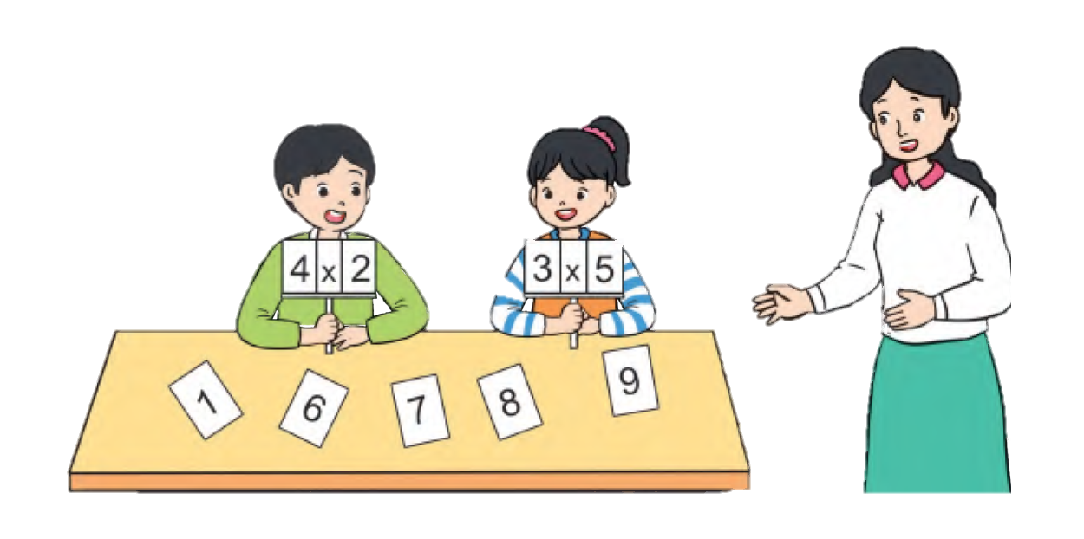
3
Thực hành “Lập tích”
Mỗi bạn lấy hai thẻ số và nêu tích lập được của hai số ghi trên hai thẻ đó
Mình có tổng là
3 x 5
Mình có tích là 4 x 2

Slide 16

CỦNG CỐ - DẶN DÒ

Slide 17

THANK YOU
Tạm biệt và hẹn gặp lại

